Slide 1
ГОСУДАРСТВО И БИЗНЕС
В 2020 ГОДУ
Денис Донченко

Slide 2
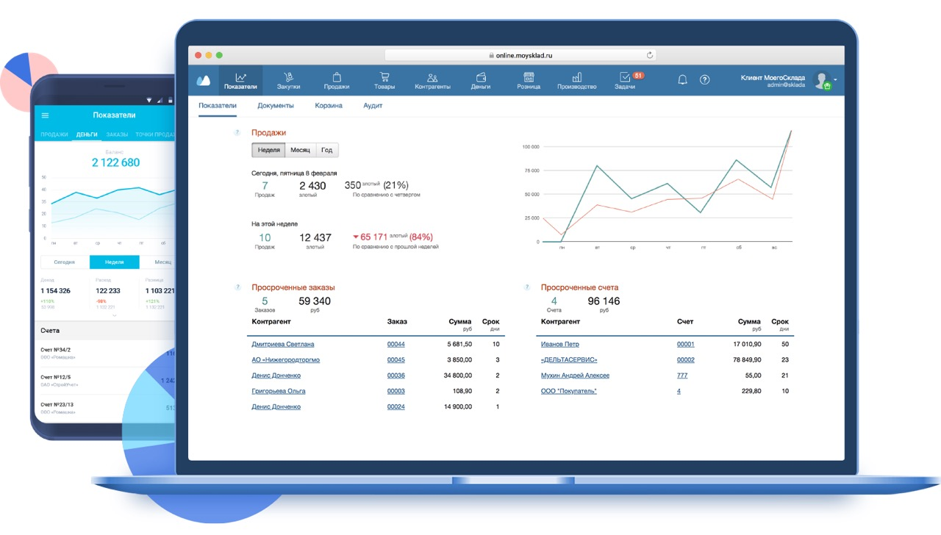
Сервис МойСклад
Облачный бэкофис
и кассовое ПО
Более 1,5 миллиона зарегистрированных пользователей
Более 30 тысяч компаний
600 партнеров

Slide 3





Для кого
Розница
Интернет-магазин
Оптовая торговля
Производство
Возможности
Товароучетная система
Поддержка 54-ФЗ
Рабочее место кассира
Закупки и складской учет
Финансы и аналитика
Работа с базой клиентов

Slide 4
Наша новая функция
Серия госинициатив
Мы делаем переход
проще
Онлайн-кассы
Обязательная маркировка
И помогаем получить выгоду
Серия госинициатив
Онлайн-кассы
Обязательная маркировка
Мы делаем переход проще
И помогаем получить выгоду

Slide 5
Маркировка товаров
Единый оператор системы маркировки
Государственно-частное партнерство

Slide 6


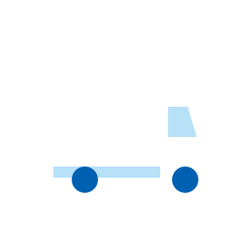



Схема работы системы маркировки
Производитель
Опт
Магазин
Касса
Потребитель
Наносит цифровой код на товар
Путь товара фиксируется на каждом этапе в ЭДО
При приемке сканируют код товара и размещают на полке
При продаже код «выходит из оборота»
Вся правда о товаре
в мобильном
приложении

Slide 7




Статус проектов маркировки
Табачные
изделия
Обувь
Легпром, шины,
духи, фотоаппараты, велосипеды
Лекарственные
препараты
07.2019
10.2019
12.2019
2020

Slide 8
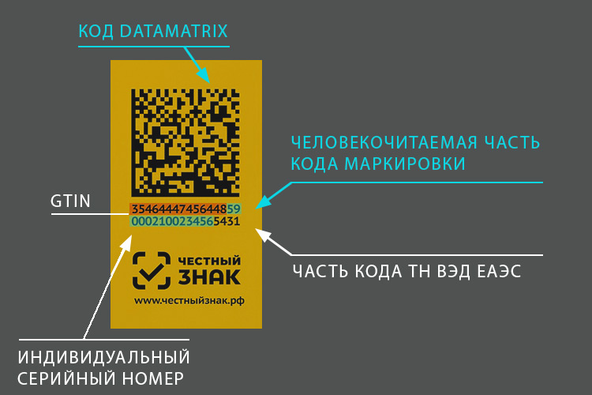
Код маркировки
Формат: 2D Data Matrix
Код маркировки = GTIN + серийный номер + ТН ВЭД ЕАЭС + код проверки
GTIN — уникальное обозначение товара в международном каталоге GS1
Код ТН ВЭД ЕАЭС — таможенный классификатор

Slide 9
Кого коснется?
Продавцов
- опт
- розница
- интернет-магазины
Комиссионеров
Производителей маркируемых товаров
Импортеров маркируемых товаров
ВАЖНО: Если вы на ЕНВД или Патенте — продавать маркированную продукцию нельзя.

Slide 10
Этапы внедрения маркировки (обувь)
С 1 октября 2019 добровольная передача сведений о маркировке обувных товаров и обороте.
С 1 марта 2020 запрещен оборот немаркированных обувных товаров.
До 1 апреля 2020 маркировка остатков, приобретенных до 1 марта 2020 года, но полученных после 1 марта 2020 года

Slide 11
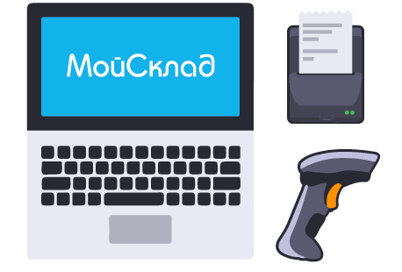
Оборудование
2D-сканер для штрих-кодов
Онлайн-касса с обновленной прошивкой
Регистратор эмиссии кодов,
если маркируем сами
Принтер, если маркируем сами

Slide 12
Как работать с маркировкой?
Сценарий #1
Закупка уже маркированного товара
Сценарий #2
Собственное производство
Маркировка остатков
Закупка немаркированных товаров (импорт)

Slide 13
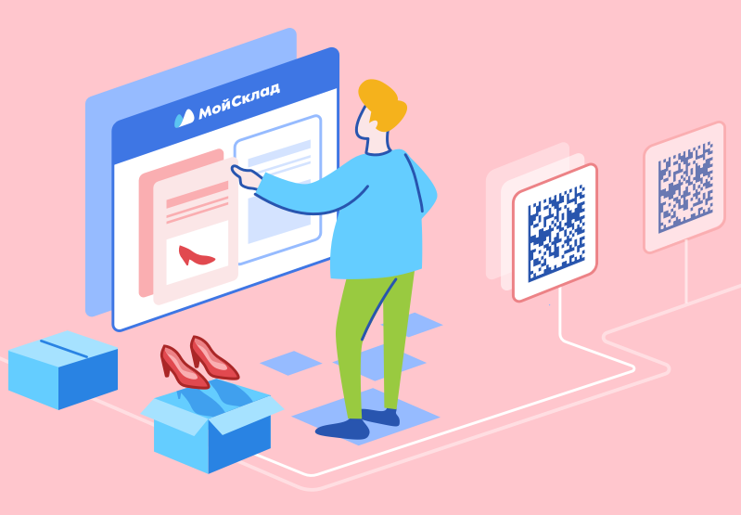
Как маркировать в МоемСкладе?
Подключить регистратор эмиссии
Заказать коды
Распечатать и наклеить этикетки с кодами
Ввести коды в оборот

Slide 14

Самые частые вопросы
Что делать с остатками?
Маркировать, до 1 марта бесплатно.
Как отгружать маркированные товары при оплате в интернет-магазине?
Делать выбытие кодов товаров после отгрузки товара
Какие будут штрафы?
До 4 000 для физлиц, до 300 000 для юрлиц.
Что делать, если код не читается?
Перемаркировать
Если товар вернули?
Перевыпускать не нужно

Slide 15
Во сколько обойдется маркировка?
УКЭП от 3 000 рублей
ЭДО бесплатно на прием, платно на отправление (до 10 рублей за накладную)
50 копеек за каждый код
ОФД (до 1 000 рублей дополнительно)
GS1 (3 000 рублей в год)
Касса (до 2 000 рублей за обновление одной)
2D-сканер (от 3 000 рублей)
Наклейка кодов производителем на ваш товар (как договоритесь)

Slide 16
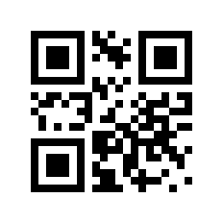
Бонус: ответы на 99 вопросов по маркировке!
moysklad.ru/99

Slide 17
Маркировка в МоемСкладе
Доступна на всех тарифах, даже на бесплатном
БЕСПЛАТНО

Slide 18
Закон о самозанятых. Общее
Для тех, кто:
Работает сам на себя
Имеет доход не более 200 тысяч / месяц
Оказывает услуги или продает товары собственного производства
Почему хорошо:
Нет отчетности
Онлайн-чеки клиентам через приложение (онлайн-касса не нужна)
Официальная занятость (для кредита, ипотеки)
Notes:
Можно иметь ИП и при этом еще быть самозанятым. Как бы делить бизнесы
Самозанятые освобождены от уплаты подоходного налога и НДС.
http://www.consultant.ru/cons/cgi/online.cgi?req=doc&base=LAW&n=311977&dst=100108#013218244025844683
Лица, применяющие специальный налоговый режим, имеют право на уменьшение суммы налога на сумму налогового вычета в размере не более 10 000 рублей, рассчитанную нарастающим итогом в порядке, предусмотренном настоящей статьей.

Slide 19
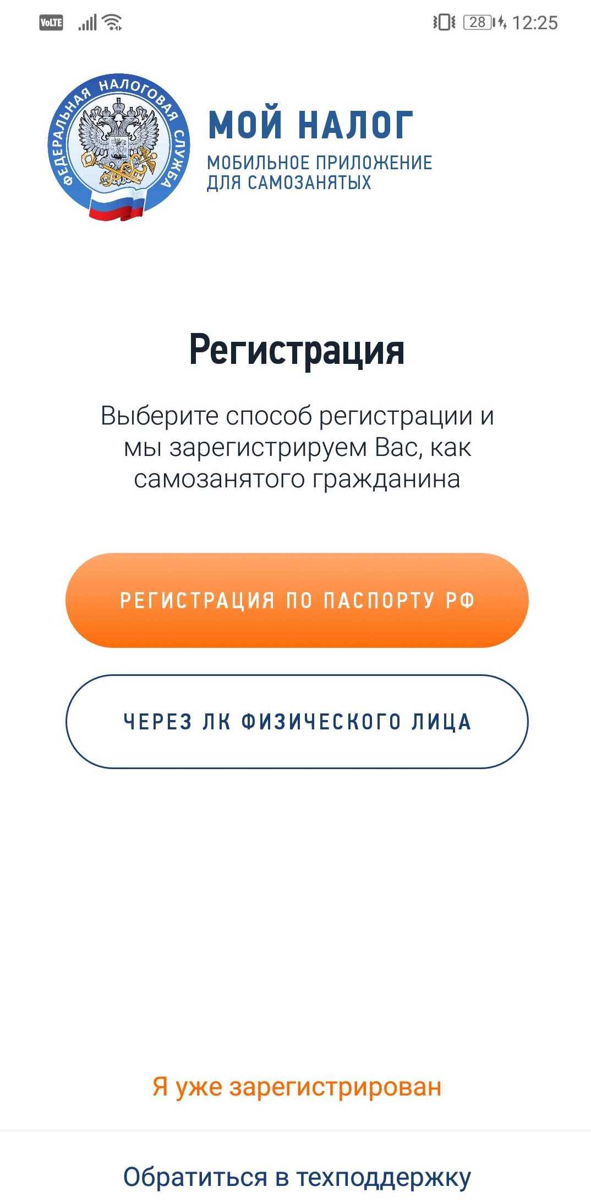
Закон о самозанятых. Как работать
С 1 июля 2020 – для всей России.
Скачать приложение Мой Налог
Зарегистрироваться в нем
Отправлять чеки при оплате. Только электронные
Оплачивать налог в приложении:
— 4% для продающих товары физлицам,
— 6% для оказывающих услуги юрлицам или ИП
Notes:
Уплата налогов будет происходить через мобильное приложение ФНС «Мой налог», ежемесячно не позднее 25-го числа. Уплату налога не придется делать несколькими платежками: что-то в ФОМС, а что-то в бюджет. Будет действовать упрощенная система уплаты.
Первыми на себе опробуют проект по взиманию налога самозанятые в Москве, Московской и Калужской областях, а также в Республике Татарстан. Это произойдет в 2019 году. Эксперимент продлится до 31 декабря 2028 года.

Slide 20

54-ФЗ и онлайн-кассы
Все кассы подключены к интернету
Чеки в электронном виде отправляются в ФНС через оператора фискальных данных (ОФД)
Чеки могут быть бумажными и электронными
Появилось много новых обязательных реквизитов в чеках
Все расчеты с физлицами должны оформляться через кассу

Slide 21
Есть отсрочки до 2021 года
ИП без наемных сотрудников, которые:
  продают продукцию собственного производства (вяжут шарфы и продают)
  выполняют работы под заказ (ремонтируют телевизоры)
  оказывают услуги (делают маникюр)

Slide 22
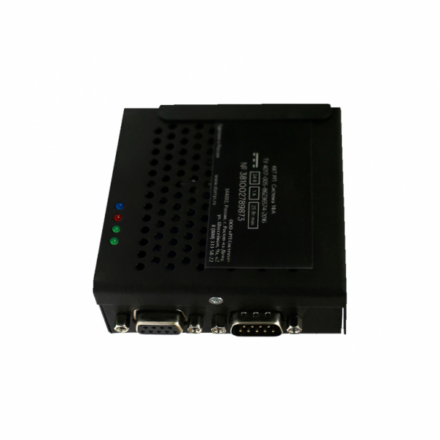
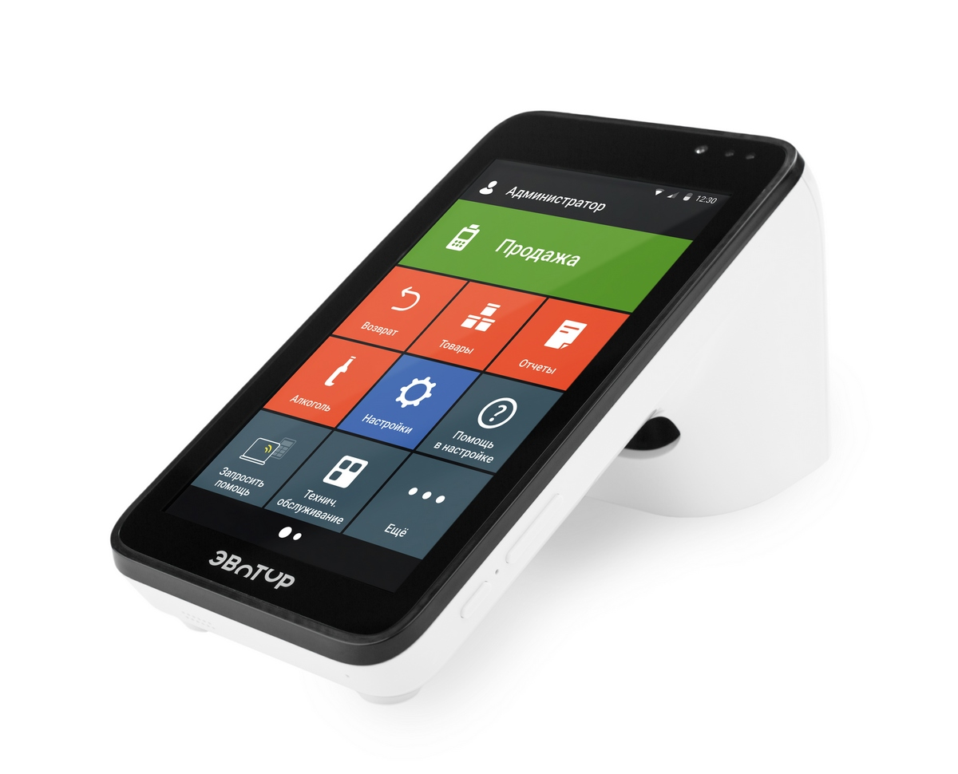
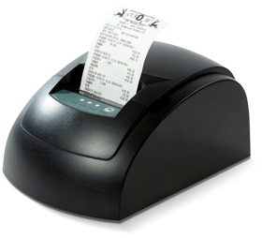
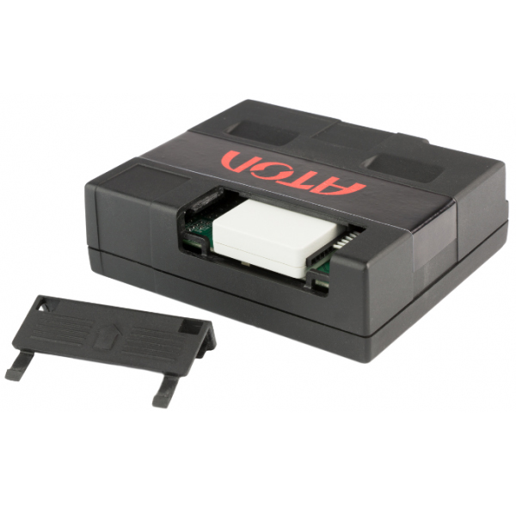
Онлайн-касса или Интернет-касса?
Онлайн-касса
Интернет-касса

Slide 23
Онлайн-касса или Интернет-касса?
Онлайн-касса
Интернет-касса
Печатает бумажные чеки
Можно подключить к сайту
Нужно кассовое ПО
Не печатает бумажные чеки
Для интернет-магазинов и курьеров (new!)
Подключается к сайту, платежной системе, другому ПО

Slide 24
Закон 129-ФЗ от 06.06.2019
Разрешил применять удалённую кассу в облаке:
При разносной торговле и дистанционной продаже товаров
Если расчет осуществляется там, где была выполнена работа или оказана услуга, но вне торгового объекта или офиса
(установка окон или уборка квартиры)
Можно отправить только электронный чек на e-mail/телефон или показать QR-код с чеком на экране мобильного устройства курьера.

Slide 25
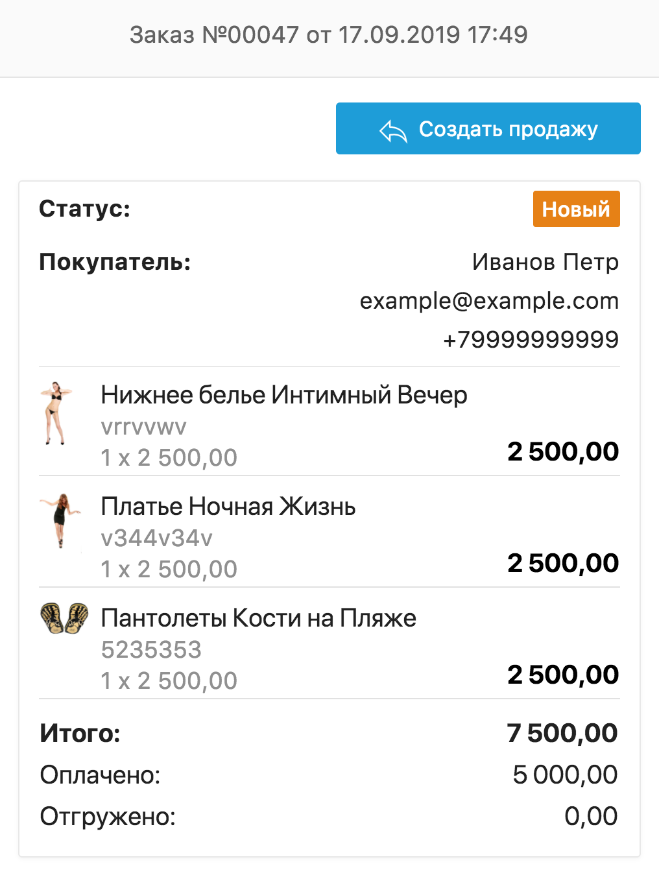
Предоплата
С июля 2019 нужно печатать два чека:
Первый — при получении предоплаты (100% или частичной).
Второй — по факту передачи товара или оказания услуги.

Slide 26
Онлайн-касса на компьютере
Windows, Linux
Любые сканеры
АТОЛ, ШТРИХ-М, Дримкас
Ingenico, Verifone, PAX

Slide 27
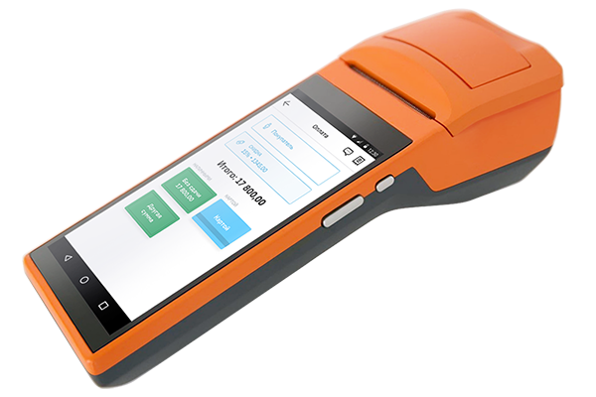
МойСклад и умные кассы
Простая и быстрая интеграция
Можно подключить несколько умных касс к одному аккаунту МоегоСклада
Работает с кассами Эвотор и MSPOS-K

Slide 28
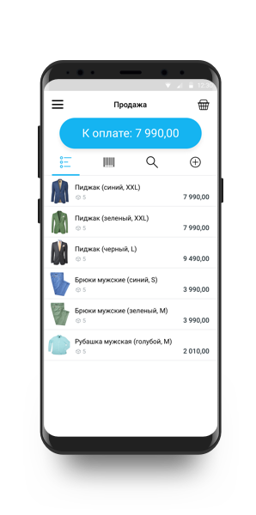
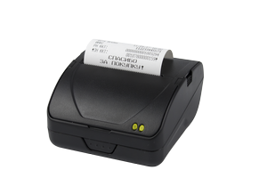
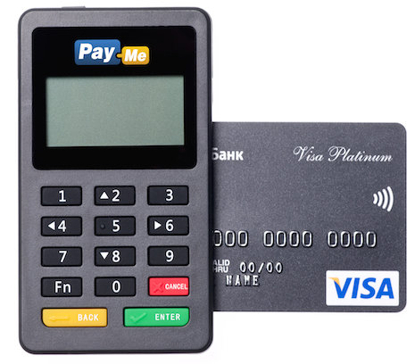
Онлайн-касса на смартфоне
Android, iOS
АТОЛ, ШТРИХ-М, MSPOS-K
PayMe, INPAS
Bluetooth, USB, WiFi

Slide 29

Как работать интернет-магазину по 54-ФЗ?
При оплате онлайн: два чека:
1-й чек (предоплата/аванс)
2-й чек (полный расчет)
Оба чека могут быть электронными
При оплате офлайн:
один чек (полный расчет)
Если курьер – электронный чек,
если в магазине – бумажный чек.

Slide 30
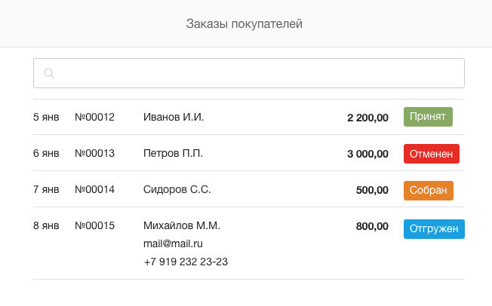
Как печатать чек: оплата на сайте
Печатаем электронный чек (аванс или предоплата):
МойСклад + онлайн-касса, установленная в розничной точке.
Интеграция сайта с интернет-кассой, например, Атол.Онлайн
Через платежных агентов

Slide 31
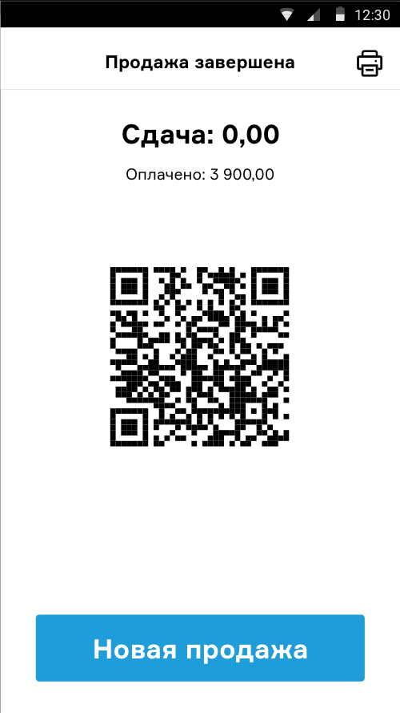
Как печатать чек: оплата курьеру или при самовывозе
В магазине: МойСклад + онлайн-касса (бумажный чек).
Курьером: на телефоне МойСклад для Android + онлайн-касса (электронный чек или QR-код на экране).
Через курьерские службы.

Slide 32
Что еще умеет МойСклад?
Обработка заказов
Оптовая торговля
Производство
CRM
Учет остатков
Финансы и аналитика
Мобильные приложения

Slide 33
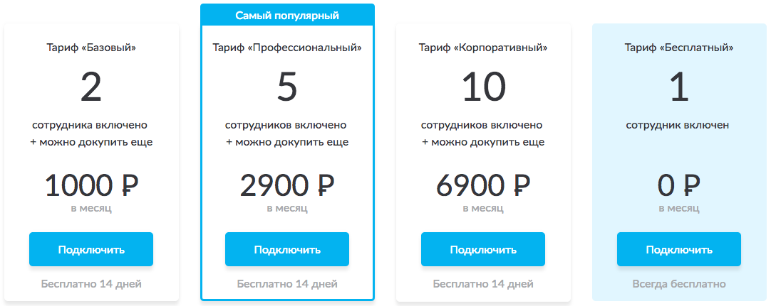
Тарифы
Сколько сотрудников будут работать с системой учета?

Slide 34
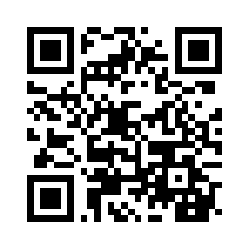
МойСклад
Бонус 1000 рублей на счет сервиса
Полный доступ на 14 дней
После — бесплатный тариф с 1 кассой
Новости маркировки и онлайн-касс
Приглашения на полезные вебинары
moysklad.ru/uic

